Slide 1
Význam kvalitného výberu zamestnancov

Slide 2
Inteligencia a osobnosť ako psychologický problém
Kontext
Historické súvislosti
Metodologické a psychometrické súvislosti
VALIDITA!!!
RELIABILITA, OBJEKTIVITA

Slide 3
Výber
Prediktory
  Premenné využívané pre predpoveď kritérií
  Súvisiaca problematika
    Kvalita (Reliabilita & Validita)
    Typy
      Psychologické testy a dotazníky
      Interview
      Assessment Centers
      Vzorky práce & situačné cvičenia
      Bio dáta
      Hodnotenie kolegami
      Odporúčania....

Slide 4
Analýza pracovného miesta
Špecifikácia pracovného miesta
Popis pracovných činností
Facilituje rozvoj kriteriálnych prediktorov:
Príklady:
1Vzdelanie
Predchádzajúca pracovná skúsenosť
Výsledky testov
Údaje z prihlášok do zamestnania
Hodnotenia pracovného výkonu
Výsledky rozhovorov pri prijímaní
Facilituje rozvoj kritérií úspešného zvládnutia pracovného miesta
Príklady:
1Hodnotenia pracovného výkonu
Údaje o produkcii
Personálne údaje (absencie, fluktuácia...)
Validita znamená nakoľko dobre kriteriálne prediktory skutočne predpovedajú kritériá úspechu v zamestnaní

Slide 5
Kriteriálna prediktívna validizácia (Byars a Rue, 1991)
Uchádzači
Testy administrované všetkým uchádzačom
Uchádzači prijatí bez ohľadu na výsledky testov
Noví zamestnanci absolvujú základnú orientáciu a tréning
Noví zamestnanci vykonávajú prácu
Časový odstup
Záznamy z výroby, alebo hodnotenia pracovného výkonu nových zamestnancov sú využité ako kritérium pracovnej úspešnosti
Testy sa vyhodnotia, určí skóre
Korelačná analýza
Stupeň korelácie

Slide 6
Súbežná validizácia (Byars a Rue, 1991)
Súčasní zamestnanci
Test administrovaný všetkým zamestnancom na istom type pracovného miesta
Pracovný výkon súčasných zamestnancov
Vyhodnotené výsledky testov
Záznamy z výroby, alebo hodnotenia pracovného výkonu súčasných zamestnancov sú využité ako kritérium pracovnej úspešnosti
Korelačná analýza
Stupeň korelácie

Slide 7
Druh validity | Význam
Kriteriálna | Test predpovedá pracovný výkon
Obsahová | Expertom sa test zdá vhodný
Konštruktová | Test meria niečo zmysluplné
Inkrementálna | Schopnosť testu postihnúť či predpovedať niečo inak nemerané (nepredpovedané)
Konvergentná/Divergentná | Test by mal korelovať s niektorými inými testami a nekorelovať s inými
Cross- Validácia | Predpovedanie pracovného výkonu na min. 2 rôznych vzorkách

Slide 9
Ako dobre predpovedajú jednotlivé metódy výberu
budúci pracovný výkon?
Metóda | Validita
IQ testy | 0,51
Štruktúrované interview | 0,51
Testy znalosti práce | 0,48
Testy integrity | 0,41
Neštruktúrované interview | 0,38
Assessment centrá | 0,37 – 0,27
Životopisné údaje | 0,35
Svedomitosť | 0,31
Referencie | 0,26
Pracovná skúsenosť (roky) | 0,18
Počet rokov vzdelania | 0,10
Záujmy | 0,10
Grafológia, projektívne metódy | 0,02

Slide 10
Požiadavky na metódy výberu
Reliabilná
Valídna
„Férová“
Prijateľná (pre uchádzačov i organizáciu)
Ekonomicky prínosná (cena nižšia než prínos)
Ľahko použiteľná

Slide 11
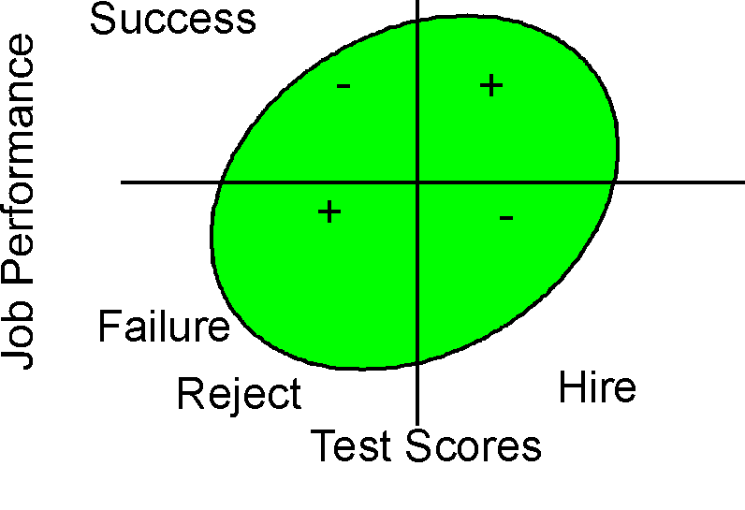

Slide 12
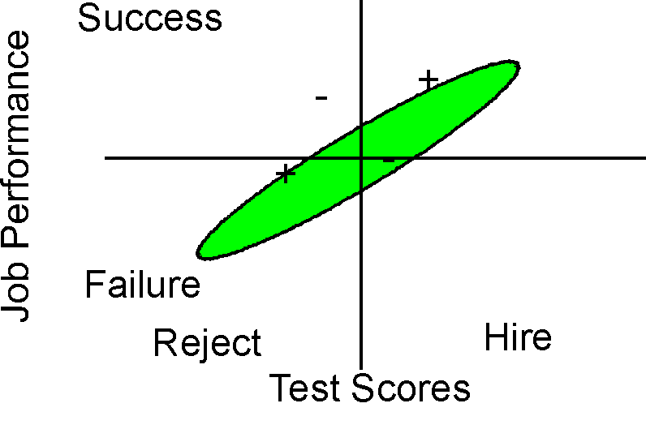

Slide 13
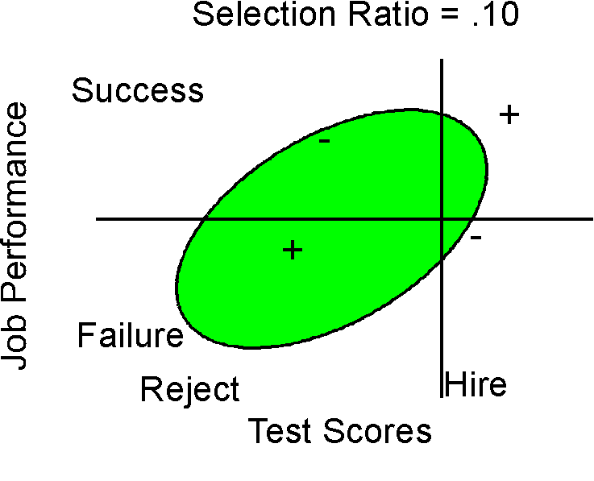

Slide 14
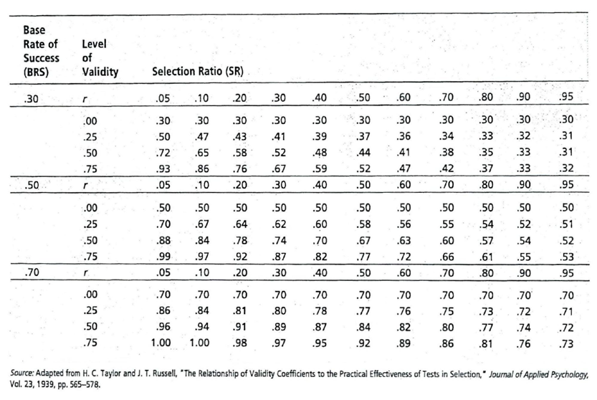

Slide 15
Bio-dáta
Slušná kriteriálna validita
  Najmä smerom k neželanému správaniu
  Nie sú nadbytočné aj pri využití metód na postihnutie osobnostných premenných (McManus & Kelly, 1999)
Problematika merania
  zovšeobecniteľnosť
  neúprimnosť
  Etický prístup
  súkromie
Notes:
Measurement issues
Generalizability
-usually can make inferences to a particular job
Faking
-less faking because it has the appearance of verifiability and questions are more concrete
Fairness
-what are legitimate questions to ask? What if participation in high school football predicts job performance? What about gender?
Privacy concerns
e.g., police sued city over “Did you have sexual intercourse for the first time before the age of 16?”
-item used for promotion to detective because a study showed it had criterion validity
-officers argued that it was unfair, irrelevant, and an invasion of privacy

Slide 16
Interview
Štruktúrované vs. neštruktúrované
Zber info vs. vzorka interpersonálnych prejavov
Situačné interview
  „Ako by ste si poradili so zvládnutím situácie v ktorej by ste potrebovali pomoc od človeka, ktorého veľmi neznášate?“
Problematika merania
  Štruktúrované má jednu z najvyšších validít vôbec
  Neistá hodnota neštruktúrovaného?
  Illúzia validity
Zásady štruktúrovaného interview
  interviewer by mal poznať prácu
  interviewer by NEMAL mať k dispozícii info o uchádzačovi
  individuálny rating dimenzií AŽ PO ukončení interview
Notes:
r

Slide 17
Najčastejšie spôsoby a stratégie vedenia pohovoru
Milý a priateľský
Problém solving stratégia (veštec)
Stress stratégia
„Sweet and Sour“ stratégia
Biografický prístup (policajt)
Prístup založený na kritériách, CBI – Competency
Based Interview
Štrukturované vs. neštrukturované

Slide 18
Trochu vedy
Interview má ako nástroj výberu dlhú históriu
Dĺžka interview: 3 min až 2 hod
Mnoho rôznych druhov a poddruhov
V minulosti veľmi často náhodná záležitosť,
bez pripravených otázok či bodovania
V súčasnosti príklon k štruktúrovanému
interview

Slide 19
Základné prvky vylepšenia interview
Vybrať interviewerov (individuálna validita od -0,1 po 0,65)
„vyzná sa v ľuďoch“ je pravdepodobne mýtus
Panelové interview – nejednoznačné závery o prínose
Využitie rovnakých interviewerov validitu zvyšuje
Tréning interviewerov výrazne pomáha
Robenie si poznámok podporuje objektivitu

Slide 20
Vzorky práce
Plnenie úloh pri štandardizovaných podmienkach
Historicky pre robotnícke profesie
Súvislosti merania
  Vysoká kriteriálna validita ak sú postihované zručnosti podobné práci
  Lepšie výsledky v mechanických typoch úloh než pri činnostiach orientovaných na medziľudské vzťahy

Slide 21
Assessment Centers
Realistické úlohy formou skupinovej práce
Viacero hodnotiteľov postihuje viacero parametrov
Typické metódy:
  in basket group cvičenia
  leaderless riešenie problému
Solídna kritériálna validita
  Celkové skóre predpovedajú pracovný výkon, najmä odhaľujú tých čo by zrejme v práci zlyhali
Súvislosti merania
  Vysoko nákladné až predražené
  Vysoké vzájomné korelácie medzi sledovanými dimenziami
  Maximálny vs. typický výkon?
  Nevyhnutná kalibrácia škál a tréning hodnotiteľov
  Môžu byť vnímané ako ponižujúce
Notes:
Not actually a physical place, but rather collection of procedures

Slide 22
Odporúčania
Už ste niekedy nejaké písali?
Najnižšia validita
  Využitie pre len odfiltrovanie niektorých kandidátov
Súvislosti merania
  Slohy...
  Zaujatosť či motivácia odporúčateľa
  O niečo vierohodnejší je kontakt na osoby čo môžu podať referencie

Slide 23
Psychologické testy
Testy schopností
  Kognitívne
  Psychomotorické...
Integrita
Osobnosť
Záujmy, potreby, motivácia, štýly...

Slide 24
Testy integrity
U nás v podstate neznáme, snaha postihnúť neproduktívne alebo proti-produktívne správanie
Solídne aj v predikcii pracovného výkonu
Súvislosti merania
  Ťažké postihovanie kritérií!
  Právne súvislosti
  podvádzanie
Notes:
Faking: can people fake vs. do people fake
Ryan & Sackett had 3 conditions (fake good, applicant, honest) and last two were no different

Slide 25
Inteligencia a schopnosti

Slide 26
I = všeobecná schopnosť alebo kapacita vedieť, pochopiť, alebo naučiť sa
Výsledok testu
Výkon (práca, škola...)
INTELIGENCIA

Slide 27
Ako sa prejavuje v správaní?
Ako schopnosť:
  Abstraktne myslieť
  Plánovať
  Získavať informácie
  Porozumieť zložitým myšlienkam a upraviť ich pre neskoršie využitie
  Riešiť problémy
  Zdôvodňovať
  Účinne sa prispôsobovať a prekonávať prekážky
  Poučiť sa zo skúsenosti
  Adaptovať sa na nové situácie

Slide 28
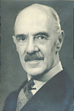
Z histórie výskumu:
1883 F. Galton – Génius je dedičný, prvé laboratórium na meranie rozdielov
1903 Binet – Rozumové schopnosti ako prediktor školskej úspešnosti, prvé testy, začiatok psychometrického postihovania inteligencie, nasledovníci v USA, najmä Terman
(Bez nejakej väčšej snahy definovať čo to Inteligencia vlastne je)
1904 Spearmanova dvojfaktorová teória: I = g + s + chyba

Slide 29
r slovník-aritm = .55
r slovník-pamäť = .50
r aritm-pamäť = .39
G-factor
.80
.60
.70
Slovník
Arithmetika
Pamäť
.60
.70
.80
S špecifické
A špecifické
P špecifické

Slide 30
Teória kryštalickej a fluidnej inteligencie
Fluidná inteligencia (gf)
  Schopnosť myslieť, zdôvodňovať a získavať nové informácie
Kryštalická inteligencia (gc)
  Už nadobudnuté vedomosti a pochopené vzťahy

Slide 31
Fluidná inteligencia – schopnosť abstraktného myslenia a riešenia problémov.
  Považuje sa za nezávislú od skúsenosti a vzdelávania.
  Príklady: riešenie hádaniek, skladačiek a nachádzanie stratégií riešenia problému.
  Podobne ako kryštalická sa zväčšuje počas detstva a adolescencie.
  Fluidná inteligencia dosahuje vrchol v adolescencii a pomaly začína ubúdať medzi 30. a 40. rokom
U celkovo menej inteligentných prevažuje fluidná nad kryštalickou

Slide 32
Kryštalická inteligencia – vzniká na základe minulej skúsenosti a učenia.
  Kryštalickú inteligenciu si vyžadujú slovné skúšky či pochopenie čítaného textu.
  Založená na faktoch a skúsenostiach.
  S vekom – tak ako akumulujeme vedomosti a skúsenosti, priebežne vzrastá.
U celkove vysoko inteligentných prevažuje kryštalická nad fluentnou

Slide 33
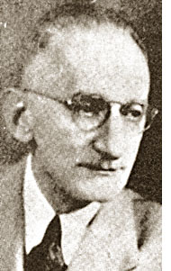
Louis L. Thurstone
Inteligencia je zhluk (cluster) schopností.
Veril, že existuje 7 rôznych“primárnych mentálnych schopností” navzájom nezávislých.
Príklady: Slovné pochopenie, Číselné schopnosti, zdôvodňovanie & rýchlosť vnímania
G – faktor je podľa neho len priemerné skóre týchto schopností.
Zaujímali ho profily jednotlivých schopností.

Slide 34
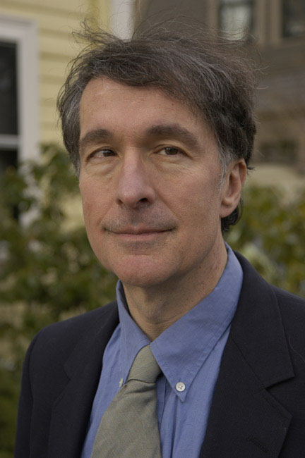
Howard Gardner (1943- )
Autor súčasnej najvplyvnejšej teórie mnohých schopností, predpokladá 8 rôznych inteligencií
Predpokladá niekoľko vzájomne nezávislých schopností, umožňujúcich riešiť problémy a vytvárať produkty, ktoré daná kultúra oceňuje
Inteligenciu chápe v kontexte kultúry

Slide 35
Gardnerove mnohonásobné inteligencie
Schopnosť | Príklad
1. Lingvistická (“slovná”) | Milan Kundera, spisovateľ
2. Logicko-mathematická (“číselná”) | Albert Einstein, vedec
3. Muzikálna (“hudobná”) | Leonard Bernstein, hudobník
4. Priestorová (“umelecká”) | Gaudí, ale aj Kasparov
5. Telesno-kinestetická (“šikovnosť“) | Tiger Woods, golf
6. Intrapersonálna (“sebapoznanie”) | Anna Freudová,
7. Interpersonálna (“vplyv na ľudí”) | Mahatma Gandhi, politik
8. Naturalistická (“prírodná”) | John Audubon, ekológ
Notes:
Discovering Psy Fig 7.7 page 263

Slide 36
Hierarchické teórie
Snaha dať dokopy g – faktor a teórie viacerých inteligencií
Inteligencia má viacero úrovní
Najvyššia je g faktor
2. úroveň: veľké skupinové faktory
3. úroveň: malé skupinové faktory
Spodnú úroveň predstavujú špecifické faktory (Spearmanove s)

Slide 37
Hierarchická štruktúra
G-faktor
Kryštalická
Fluidná
Slová
Čísla
Priestor
Vizualizácia
S1
S2
S3
S4
S5
S6
S7
S8

Slide 38
Testy inteligencie
Najvyššia validita zo všetkých pdg. metód, najlepší prediktor
Relatívne nenáročné pre použitie, lacné
Skóre ovplyvnené rasou a pravdepodobne aj inými premennými
„g – faktor“ vs. špecifické schopnosti
„nové“ inteligencie – sociálna, emocionálna, praktická, tacitná...

Slide 39
Deviačné IQ
Porovnanie skóre s rovesníckou skupinou
priemer = 100, SD = 15
Deviation IQ = (z-score * σ) + x
= (z-score * 15) + 100

Slide 40
IQ
Priemerné rozpätie: 85 až 115
“Vysoko nadaní“: 130+
Mentálna retardácia: < 70
Iné systémy pracujú s 10 bodovou odchýlkou

Slide 41
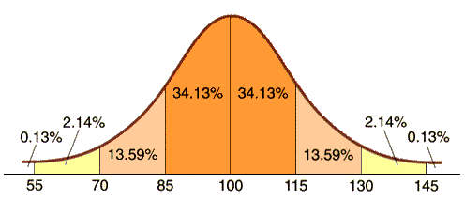
Distribúcia IQ

Slide 42
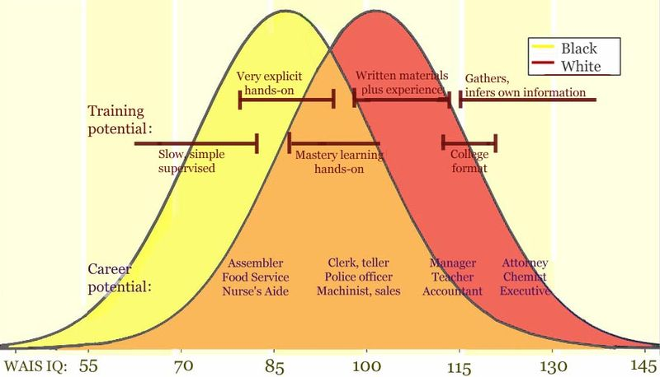
V rasovom kontexte...

Slide 43
Je inteligencia vrodená alebo získaná?
Výskumy jedno a dvojvaječných dvojčiat
Debate o rasovej otázke
Flynnov efekt
Súčasný názor: len asi 17% rozptylu sa dá pripísať výchove
(tieto názory sa ale rýchlo menia)

Slide 44
Inteligencia má vzťah (+ alebo -) ku
Vzdelávaniu
Pracovnému výkonu
Sociálnym dôsledkom
Zdravotnému stavu a dĺžke života
Biologickým premenným
Osobnosti
Duševnému zdraviu

Slide 45
Testy inteligencie
Najvyššia validita zo všetkých pdg. metód, najlepší prediktor
Relatívne nenáročné pre použitie, lacné
Skóre ovplyvnené rasou a pravdepodobne aj inými premennými
„g – faktor“ vs. špecifické schopnosti
„nové“ inteligencie – sociálna, emocionálna, praktická, tacitná...

Slide 46
Osobnosť
Meria sa predispozícia k určitému správaniu či pocitom
Nie všetky testy sú založené na predchádzajúcom výskume
V minulosti najprv hojne využívané, potom zaznávané, dnes triezvo využívané
Súvislosti merania
  Relevancia voči zamestnaniu
  Problém podvádzania, lži skóre, atď.
  Problematika noriem (konkurzná populácia je iná, normy sú zastaralé, zahraničné, atď..

Slide 47
Osobnosť – črty
Sú dispozície (nie popisy správania), ktoré predikujú správanie, myšlienkové vzorce, pocity a činy
Osobnostné črty sú pomerne stabilné v čase a nemenné (najmä extroverzia, neuroticizmus a svedomitosť) – mnoho ľudí si myslí, že sa zmenilo (zväčša k lepšiemu – sú múdrejší, zrelší ... ), a ostatní sa nezmenili - mýlia sa =D
Štruktúra osobnostných čŕt je konzistentná naprieč rôznymi kultúrami (Big Five)
Črty interagujú s prostredím a produkujú správanie, ktoré je kultúrne podmienené (motívy, postoje, vzťahy ...) – napr. neuroticizmus dávam najavo kultúrne prijateľnými spôsobmi
Osobnosť dokáže zmeniť len veľmi silná trauma (to naznačuje, že význam situačných a sociálnych faktorov pri formovaní správania sa preceňuje)

Slide 48
Osobnosť vplýva na to, ako vnímame podnety z pracovného prostredia (napr. či nový projekt vnímame ako výzvu alebo ohrozenie)
Niektorí ľudia môžu zažívať väčší stres z práce nie preto, čo sa v práci deje, ale preto kým sú, aká je ich osobnosť
Osobnostné črty vysvetľujú 5-30 % variancie správania /výkonu
Osobnosť predikuje fluktuáciu (extroverzia a svedomitosť)
Osobnosť ovplyvňuje copingové stratégie – ako sa budeme vyrovnávať s prekážkami a problémami, ako na ne budeme reagovať
  Neurotici – hostilita, útek do fanzátie, sebaobviňovanie, upokojovanie sa, ústup, pasivita, ťažkosti pri rozhodovaní, ...
  Extroverti – pozitívne myslenie, priame činy, hľadanie uspokojenia inde
  Otvorenosť – vyššia –humor, nižšia – spoliehanie sa na vieru
  Svedomitosť – aktivita, užitočné a viac efektívne copingové mechanizmy
Pozitívna afektivita sa spája s používaním racionálnych copingových stratégií (a naopak)

Slide 49
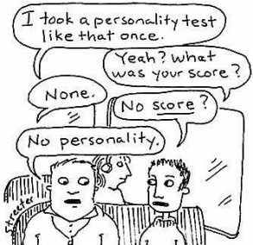

Slide 50
Hlavné metódy postihovania osobnosti
Vedúce koncepcie: Big Five vs. MBTI, Eysenck
  NEO na Slovensku?
Veľké osobnostné dotazníky
  MMPI, CPI, 16 PF
  U nás VAPO, SPIDO a iné osobnostné dotazníky od Mikšíka
Interakčné dotazníky
  FIRO-B a ICL sú najobľúbenejšie metódy v ČR a SR
  Vo svete je ICL zabudnuté a FIRO-B sa využíva málo
Dotazníky na špeciálne črty
  Štýl riešenia konfliktov, Tímové role, Štýl vedenia, atď.
  Nie sú u nás normované!
Projektívne testy
  Nemajú vzťah k pracovnej úspešnosti
  Môžu slúžiť na oddiferencovanie patológie tam kde je to odôvodnené
Notes:
Conscientiousness show consistent correlation with job performance across jobs, across cultures
Emotional stability and agreeableness predict performance in customer service jobs

Slide 51
Koľko je faktorov osobnosti?
1 faktorová teória
2 faktorové (Pavlov, Eysenck)
3 faktory (Eysenck + pridaný Psychotizmus)
4 faktory MBTI
5 faktorov Big Five
6 faktorov HEXACO (B5 + čestnosť)
Mnoho faktorov (Cattel, MMPI, CPI, Mikšík, facety Big Five...)
Notes:
Measurement issues
Generalizability
-usually can make inferences to a particular job
Faking
-less faking because it has the appearance of verifiability and questions are more concrete
Fairness
-what are legitimate questions to ask? What if participation in high school football predicts job performance? What about gender?
Privacy concerns
e.g., police sued city over “Did you have sexual intercourse for the first time before the age of 16?”
-item used for promotion to detective because a study showed it had criterion validity
-officers argued that it was unfair, irrelevant, and an invasion of privacy

Slide 52
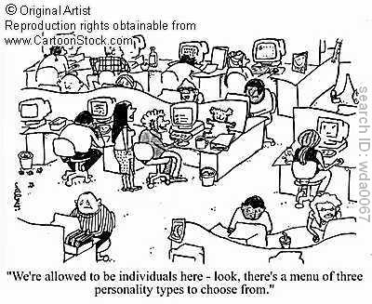

Slide 53
Extroverzia
„šťastná osobnosť“ – najmä v kombinácii s nízkym neurotizmom
Obsah: komunikácia, sociabilita, asertivita
Lepší v rýchlom prepínaní pozornosti
Kontaktné povolania – interakcia
Povrchnosť, utáranosť?
Extrovertná ilúzia

Slide 54
Neurotizmus
„nešťastná osobnosť“
Krehkosť, menšia odolnosť voči stresu
Psychosomatika
Úzkosť brzdiaca vs. úzkosť podporujúca
Yerkes Dodsonov zákon (nabudenie)
Burn-out?

Slide 55
Otvorenosť
Najsilnejší vzťah k rozumovým schopnostiam
Inovatívnosť, kreativita, prehľad, nadhľad
Informačné presýtenie?
Zmysel pre prax, stereotyp, rutinu?

Slide 56
Prívetivosť
Základ vo vychádzaní s inými v dobrom
Veľmi vítaná pre CS, rovnako pre tímovú prácu
Zaujímavý vzťah ku Svedomitosti
Skôr negatívny dopad na kariéru (!)
V manažérskych pozíciách typicky nižšia

Slide 57
Svedomitosť
Najvýznamnejší osobnostný prediktor
Samoriadenie cieľmi a práca na ich dosahovaní
Dotazníky sa dosť líšia v tom, ktoré jej aspekty merajú
Kým IQ je miera „can do“ S je miera „will do“ (hlavne v podmienkach nízkej vonk. odmeny)

Slide 58
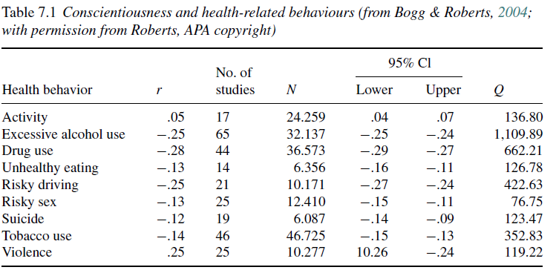
Svedomitosť

Slide 59
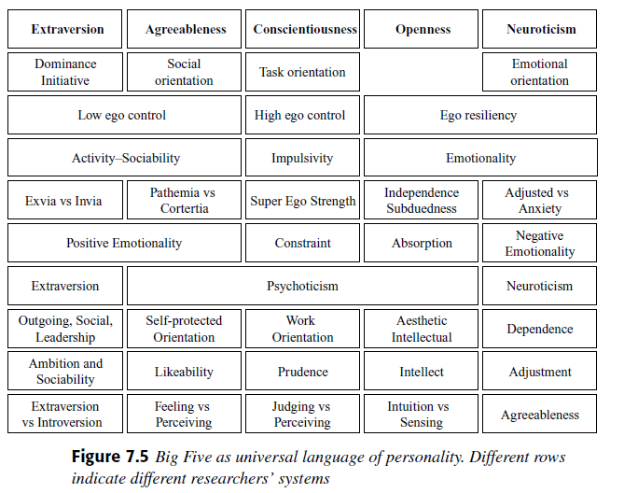
Vzťah koncepcií medzi sebou

Slide 60
Neuroticizmus
tendencia prežívať negatívne emócie, najmä úzkosť, depresiu a hnev
vzťah medzi vzrušivosťou/dráždivosťou a emocionálnou odpoveďou
  náladovosť, citlivosť, úzkostlivosť
Eysenck - inferiorita, nešťastnsoť, úzkosť, závislosť, hypochondria, vina, obsesivita
Pomerne stabilný v čase a nemenný
  copingové stratégie – hostilita, útek do fantázie, sebaobviňovanie, upokojovanie sa, ústup, pasivita, ťažkosti pri rozhodovaní, ...
neuroticizmus
vysoký | nervóznosť, napätie, nepokoj, neistota, nízke sebahodnotenie, labilnosť nekľudný, zraniteľný, neistý, citlivý, emocionálny, náchylný na prežívanie nepríjemných pocitov Má obavy, ľahko sa nahnevá, často je smutný, vystrašený, často sa prejedá, ľahko panikári
priemer | občasné pocity viny, hnevu, smútku => pokojný, schopný vyrovnať sa so stresom
nízky | pokoj, vyrovnanosť, stabilita, sebaistota, uvoľnenosť, spokojnosť so sebou samým kľudný, odolný, istý i v podmienkach stresu Relaxovaný, máločo ho rozruší, neupadá do rozpakov, ľahko odoláva pokušeniu

Slide 61
Vyšší neuroticizmus sa spája s vyššou reaktivitou (citlivosťou) na interpersonálne konflikty, ktoré sú potom vnímané ako stres
Neurotici vnímajú bežné starosti alebo stresory oveľa viac negatívne
Neurotici – konzistentne nespokojní v práci
Nízky neuroticizmus – výber praktických kurzov, vysoký neuroticizmus – kurzy zamerané na ľudí
Vysoký neuroticizmus => vyššia pravdepodobnosť manažovania dojmu
Neuroticizmus negatívne koreluje s intelektom – to ale neznamená, že neurotici sú menej inteligentní – je možné, že ich negatívne prežívanie (úzkosť, obavy) interferujú s ich kognitívnymi procesmi, potrebnými pre efektívny výkon v IQ teste (ťažko sa im sústredí)

Slide 62
Extroverzia
aktívnosť, prežívanie pozitívnych emócií, impulzivita, asertivita, tendencia k sociálnemu správaniu
Eysenck - aktivita, sociabilita, expresívnosť, asertivita, ambicióznosť, dogmatizmus, agresivita? -
pomerne stabilná v čase a nemenná
extroverzia predikuje fluktuáciu
copingové stratégie – pozitívne myslenie, priame činy, hľadanie uspokojenia inde
extroverzia
vysoká | aktívnosť, energickosť, optimizmus, zábavnosť, družnosť, spoločenskosť, zhovorčivosť veľavravný, spontánny, aktívny, živý, družný, preferuje spoločnosť ľudí väčšinu času ľahko si nájde priateľov, má rád veľké párty, ujíma sa vedenia, má rád vzrušenie, vyžaruje radosť
priemer | => priemerná aktivita a entuziazmus, je rád v spoločnosti i sám
nízka | uzavretosť, samotárstvo, vážnosť, pesimizmus, mlčanlivosť, orientovanie sa na úlohy tichý, inhibovaný, rezervovaný, vážny, preferuje byť osamote alebo s pár priateľmi ťažko sa zoznamuje, počká kým niekto iný udá smer, nemá rád hluk a hlasnú hudbu, zriedka pobavený

Slide 63
Introverti potrebujú viac času na adaptáciu vonkajším stimulom, preto profitujú z tichých prostredí, extroverti naopak vyhľadávajú stimuláciu a viac im vyhovuje dynamické prostredie
Introverti lepšie zvládajú stereotypnú prácu, extroverti potrebujú viac podnetov
Introverti sú menej nespokojný pri nestimulujúcich úlohách ako extroverti
Neuroticizmus má horšie dôsledky na introvertov ako na extrovertov
Extrovertom sa horšie koncentruje na dlhotrvajúce úlohy, zvyčajne ich dokončia skôr ako introverti, ale na úkor presnosti (napr. IQ testy)

Slide 64
E/I v práci
Extroverzia
  Radi sa aktívne sa zapájajú v rôznych úlohách
  Sú netrpezliví v pomalých a dlhotrvajúcich činnostiach
  Jednajú rýchlo, niekedy bez rozmyslenia
  Vyrušenie z práce (napr. telefonát) im nevadí
  Nové nápady vymýšľajú v diskusii s druhými
  Majú radi okolo seba ľudí a radi s nimi pracujú
  Introverzia
  Majú radi kľudné a súkromné podmienky pre koncentráciu
  Vyhovuje im práca na jednom projekte po dlhší čas bez prerušenia
  Zaujímajú sa o fakty a myšlienky v pozadí ich práce
  Pred konaním premýšľajú, niekedy radšej nekonajú
  Vyrušenia v práci (napr. telefonát) narúšajú ich koncentráciu
  Myšlienky a nápady rozvíjajú vďaka refelxii
  Radšej pracujú sami, alebo v malých skupinkách

Slide 65
Otvorenosť voči skúsenosti
tendencia zaujímať sa o intelektuálne aktivity a zažívanie nových skúseností, zvedavosť, estetická senzitívnosť, bohatá predstavivosť, invenčnosť, liberálnosť
copingové stratégie – vyššia otvorenosť – humor, nižšia – spoliehanie sa na vieru
otvorenosť voči skúsenosti
vysoká | inteligencia, zvedavosť, originálnosť, tvorivosť, liberálnosť, flexibilita má veľa záujmov, odvážny, otvorený voči novým zážitkom, má dobrú predstavivosť, praktický, no zvažuje nové spôsoby Má rád umenie, silne emotívny, preferuje rôznorodosť pred rutinou, má rád komplexné problémy, liberálny
priemer | => vyhľadáva rovnováhu
nízka | nižšia inteligencia, nižšie vzdelanie, konvenčnosť, prízemnosť, konzervatívnosť, rigidnosť (strnulosť) menej záujmov, bojazlivý zriedka zasnívaný, nemá rád poéziu ani umenie, zriedkakedy emotívny, nemá rád zmeny, vyhýba sa filozofickým diskusiám, preferuje tradičné hodnoty a náboženstvo

Slide 66
  Tí, ktorí majú vysokú otvorenosť voči skúseností najviac profitujú z tréningov a vzdelávania, dokážu sa viac učiť zo skúsenosti
  Otvorenosť koreluje s kreativitou
  Otvorení zvedaví ľudia viac čítajú, preskúmavajú nové prostredia a hľadajú odpovede na svoje otázky. Tým získavajú veľa poznatkov a vedomostí, čo sa spája s kryštalicou inteligenciou. Preto majú dobré výsledky v IQ testoch, a to sa navyše zlepšuje s vekom.

Slide 67
Prívetivosť
priateľské, ohľaduplné a skromné správanie, vrúcnosť, tolerancia, starostlivosť
negatívne koreluje s psychoticizmom
prívetivosť
vysoká | vrelosť, kooperatívnosť, dobrosrdečnosť, láskavosť, empatia, dôveryhodnosť, úprimnosť, prispôsobivosť, ochota pomáhať súcitný, nesebecký, milý, dobre naladený, ochotný spolupracovať, vyhýba sa konfliktom dôverčivý, poctivý, ľudia sa pri ňom cítia príjemne, ľahko uspokojiteľný, je nerád centrom pozornosti
priemer | => vrúcny, dôverujúci a príjemný, ale niekedy tvrdohlavý a súťaživý
nízka | chladnosť, nepriateľstvo, cynizmus, bezcitnosť, nemilosrdnosť, neúprimnosť, pohŕdanie a podozrievavosť popudlivý, nesúcitný, sebecký, skeptický, hrdý, súťaživý, priamy vo svojom hneve používa lichôtky aby sa dostal vpred, na ostatných pozerá z vrchu, má ostrý jazyk, vysoké sebahodnotenie, riadi sa princípom „oko za oko“

Slide 68
Svedomitosť
zodpovednosť a vytrvalosť, usilovnosť, organizovanosť
Pomerne stabilná v čase a nemenná
copingové stratégie – aktivita, užitočné a viac efektívne copingové mechanizmy
svedomitosť
vysoká | pracovitosť, disciplinovanosť, výkonnosť, systematickosť, presnosť, starostlivosť, spoľahlivosť, zodpovednosť opatrný, organizovaný, má vysoké štandardy a vždy sa striktne usiluje naplniť svoje ciele úspešne plní svoje úlohy, rád rozkazuje, podriaďuje sa pravidlám, tvrdo pracuje, povinnosti plní ihneď, vyhýba sa chybám
priemer | => zodpovedný a priemerne organizovaný, má jasné ciele, ale niekedy dáva prácu bokom
nízka | lenivosť, nedisciplinovanosť, nezodpovednosť, malá systematickosť, nespoľahlivosť, nejasne stanovené ciele, chýba vytrvalosť a vôľa bezstarostný, nedbalý, ľahkovážny, nie veľmi organizovaný, preferuje neplánovanie ďalších krokov necháva neporiadok, porušuje pravidlá, robí len toľko čo treba, hrnie sa do vecí

Slide 69
Vysoko svedomití mávajú vyššie skóre manažmentu dojmu
Svedomitosť predikuje fluktuáciu
Vyšší výkon a žiaduce správanie sa spája so svedomitosťou a integritou
Svedomitosť - prediktor integrity
Svedomitosť ako kompenzácia inteligencie

Slide 70
Iný pohľad:
Neurotizmus
Otvorenosť
Svedomitosť
Extroverzia
Prívetivosť
stiahnutie
dráždivosť
Intelekt
Otvorenosť
pracovitosť
usporiadanosť
Entuziazmus
Asertivita
súcit
zdvorilosť

Slide 71
Kombinácie
Svedomití, prívetiví extroverti – vyššia pracovná spokojnosť
Lídri – extroverti, otvorení voči skúsenosti a svedomití
Úspešní manažéri – nízky neuroticizmus, nízka prívetivosť, priemerná otvorenosť voči skúsenosti, vyššia extroverzia a veľmi vysoká svedomitosť
Štúdie konzistentne ukazujú, že najúspešnejšími v práci sú ľudia, ktorí sú: inteligentní, stabilní, otvorení, a svedomití
Pre prácu majú najzásadnejší význam neuroticizmus a svedomitosť – nízky neuroticizmus a vysoká svedomitosť - predikujú prečo a ako sa bude zamestnanec správanať v práci aj mimo nej
  Tento vzťah je silný, konzistentný naprieč kultúrami, rôznymi metodológiami výskumu, populáciami, pracovnými sektormi

Slide 72
Psychoticizmus
riskovanie, impulzivita, nezodpovednosť, manipulatívnosť, vyhľadávanie vzrušenia, emocionálna krutosť
charakterizuje ho:
  neprispôsobivosť
  ľahostajnosť ako taká a najmä ľahostajnosť ku konvenciám
  sklon k ignorovaniu sociálnych noriem
  potreba vzrušenia
  necitlivosť k nebezpečenstvu
  emočná plochosť,
  krutosť
  nepriateľstvo k ostatným
  sklon k rizikovému či asociálnemu správaniu
  agresivita a násilné reagovanie
  dogmatické a extrémne názory a z nich vyplývajúce postoje

Slide 73
negatívne koreluje so školskými známkami a plnením si úloh
pozitívne koreluje s kreativitou
psychoticizmus
vysoký | => tvrdý, neempatický, kreatívny, vyhľadávanie vzrušenia, agresivita, chlad
nízky | => altruistický, racionálny, trpezlivý, konformný, organizovaný, nohami na zemi, empatický
Podľa Eysencka sú neuroticizmus, extroverzia a psychoticizmus determinované geneticky a sú zodpovedné za rozdiely/podobnosti medzi jednotlivcami
=> Longitudinálne dôkazy o stabilite týchto čŕt naprieč životom jednotlivca i naprieč kultúrami

Slide 74
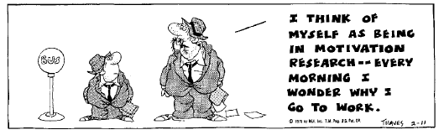

Slide 75
Koncept zhody
V závislosti od osobnosti a jej predispozícií sú niektoré druhy práce vhodné pre niekoho, a iné pre niekoho druhého – ak by sme porovnali osobnosť a požiadavky práce mohli by sme zmerať mieru zhody alebo nezhody ...
Ľudia majú tendenciu hľadať, nastúpiť a zotrvať v organizácii, ktorá je kongruentná s ich osobnosťou = jednotlivci v organizáciách mávajú podobné osobnostné črty
Motivácia
Vonkajšia motivácia znižuje vnútornú motiváciu – príklad:
  Deti sa hrali s farbičkami s radosťou a entuziazmom. Niektorým povedali, že za výnimočný výkon, dostanú odmenu. Všetky deti v tejto skupine podali výnimočný výkon. Avšak už nevykazovali záujem a nadšenie z hry, ako tí, ktorým odmena nebola ponúknutá

Slide 76
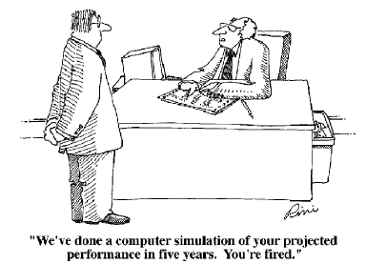

Slide 77
Facety B5
Extroverzia = Aktivita, Asertivita, Družnosť, Priateľskosť, Veselosť, Vzrušenie
Otvorenosť = Dobrodružnosť, Estetika, Emocionalita, Intelekt, Imaginácia, Liberalizmus
Neurotizmus = Úzkosť, Hnev, Depresia, Ostych, Neumiernenosť, Zraniteľnosť
Prívetivosť = Dôvera, Morálnosť, Altruizmus, Kooperácia, Skromnosť, Sympatie
Svedomitosť = Sebaúčinnosť, Poriadok, Povinnosť, Snaha uspieť, Sebadisciplína, Obozretnosť
Notes:
Structured vs. Unstructured
Info. gathering vs. interpersonal behavior sample
Situational interview
“How would you handle a circumstance in which you needed the help of a person you did not like?”
Measurement issues
structured has more criterion related validity
value of unstructured?
Illusion of validity
Guidelines for structured interviews
-interviewer should know about job
-interviewer should NOT have prior info about interviewee
-individual ratings of dimensions AFTER the interview is over

Slide 78
Možnosti predikcie patológie
Závislá osobnosť: pocity menejcennosti, manipulácia dávaním najavo vlastnej nedostatočnosti
- Reverzné
+ Vlastnosti
Extroverzia = Aktivita, Asertivita, Družnosť, Priateľskosť, Veselosť, Vzrušenie
Otvorenosť = Dobrodružnosť, Estetika, Emocionalita, Intelekt, Imaginácia, Liberalizmus
Neurotizmus = Úzkosť, Hnev, Depresia, Ostych, Neumiernenosť, Zraniteľnosť
Prívetivosť = Dôvera, Morálnosť, Altruizmus, Kooperácia, Skromnosť, Sympatie
Svedomitosť = Sebaúčinnosť, Poriadok, Povinnosť, Snaha uspieť, Sebadisciplína, Obozretnosť
Notes:
Structured vs. Unstructured
Info. gathering vs. interpersonal behavior sample
Situational interview
“How would you handle a circumstance in which you needed the help of a person you did not like?”
Measurement issues
structured has more criterion related validity
value of unstructured?
Illusion of validity
Guidelines for structured interviews
-interviewer should know about job
-interviewer should NOT have prior info about interviewee
-individual ratings of dimensions AFTER the interview is over

Slide 79
Výber zamestnancov ako filter

Slide 80
NARCIzmus
PSYCHOPATIA
MACHIAVELIANIZMUS
Temná triáda 2

Slide 81
KLINICKÁ ÚROVEŇ
-vážne problémy
-potrebná profesionálna pomoc (účinnosť pochybná)
SUBKLINICKÁ ÚROVEŇ
-zjemnená verzia, umožňuje existenciu v bežnom prostredí (okolie ale trpí)

Slide 82
Spoločný faktor
N
M
P
Bezcitnosť
Chýbajúce svedomie

Slide 83
Machiavellianizmus

Slide 84
Machiavellianizmus
Poradca rodiny Medici (cca. 1500)
Človek aby uspel v politike, musí manipulovať inými
Napr. pochlebovanie významným ľuďom
Mnohí ľudia sú ignoranti a zaslúžia si byť manipulovaní

Slide 85
Poznávacie znaky
Chladná sebeckosť a inštrumentalita v motivácii
Priorita: moc & peniaze
Chýba empatia a rozoznávanie emócií u iných je horšie
Nízka prívetivosť a svedomitosť v správaní
Nielen motivácia niečo dosiahnuť, ale najmä dosiahnuť to na úkor iných

Slide 86
Narcista

Slide 87
Poznávacie znaky
Pocit nadradenosti
Potrebuje pozornosť
Časté vyťahovanie sa, grandióznosť
Má pocit že by sa s ním malo zaobchádzať zvláštnym spôsobom
Znevažuje iných
V princípe ale mnoho utajenej neistoty

Slide 88
Psychopat/Sociopat

Slide 89
Poznávacie znaky
Chlad, niekedy nacvičené prejavy emócií
Impulzívne vyhľadávanie napätia a zábavy
Silný osobný šarm
Neľútostnosť až krutosť
Orientácia na krátkodobé odmeny
Parazitický životný štýl
Nezodpovednosť

Slide 90
Klinická verzia
Základné črty:
  Sprostý a impulzívny
  Priebežne pácha zločiny
  Nepoučí sa
  Väčšina života vo väzení

Slide 91
ROZDIEL MEDZI KLINICKOU
A SUBKLINICKOU
VERZIOU JE V INTENZITE ZNAKOV

Slide 92
Možnosti detekcie - východiská
Preventívny prístup je najlepší, vyhnutie sa prijatiu do firmy
Neexistuje metóda na jednoznačné overenie
Zívanie?
Kompetenčné modely psychopatov nezachytávajú, práve naopak, v kompetenciách vychádzajú pozitívne
Nepsychológovia nevedia čo je to psychopatia a nedokážu rozlíšiť klinickú a subklinickú formu

Slide 93
Možnosti detekcie
Psychologické metódy - kombinácia osobnostných čŕt
v dotazníkoch
Kľúčová metóda je interview
Zameranie sa na preverovanie detailov
Dôsledná verifikácia faktorov
Zdravá dávka podozrievavosti, neskutočne dobrý kandidát
POZOR:
majú vypracovaný systém na zatajovanie a prekrúcanie faktov!
Notes:
ak je niekto príliš dobrý na to, aby to bola pravda, s najväčšou pravdepodobnosťou to pravda nebude
dôsledné mapovanie osobnej histórie, verifikácia faktorov, ktoré o sebe super kandidát hovorí

Slide 94
Varovné znaky pozorovateľné v interview
Silný osobný šarm, predvádzanie sa, nízka miera ostychu
Slabá emocionalita, chlad, nacvičené prejavy emócií, chýba empatia a priateľskosť
Nízka prívetivosť v správaní
Nadradený štýl komunikácie, arogancia, chýba skromnosť, pokora
Prekračovanie hraníc
Preferencia dobrodružnosti, impulzívne vyhľadávanie napätia a zábavy
Motivácia - moc a peniaze

Slide 95
Behaviorálny rozhovor založený na kompetenciách

Slide 96
Výberové kritérium: Medziľudské vzťahy
Definícia:
Udržiava priateľské a príjemné vzťahy s inými
Nekoná tak, aby iným spôsoboval(a) napätie a nepohodu
Snaží sa porozumieť potrebám a pocitom ľudí, s ktorými hovorí
Indikátory:
Neskáče bezdôvodne do reči
Parafrázuje výroky partnera
Nepresadzuje nadmerne svoje hľadisko
Usmieva sa
O iných hovorí pozitívne a ohľaduplne
O iných hovorí uvážlivo, zohľadňujúc ich vnímanie veci, motiváciu, obmedzenia a pod.
Usiluje sa pochopiť potreby a pocity iných
Ak sa vyskytnú názorové rozdiely, snaží a nájsť riešenie, ktoré by nepoškodzovalo sebahodnotenie a dôstojnosť iných
Má významné skúsenosti s prácou v tíme, s pomáhaním, s prácou pre verejnosť
Absolvoval (a) tréning na niektoré aspekty medziľudských vzťahov

Slide 97
KOMPETENCIA – OTÁZKA – RATINGOVÉ ŠKÁLY
Ako sestra v nemocnici, čo by ste robili, ak by ste počuli hádať sa dve kolegyne tak hlasito, že to nielen narušuje ich pracovný výkon, ale to vyrušuje aj pacientov, ktorí všetko počujú?
Odišla by som, lebo sa ma to netýka Pridala by som sa k tej, čo má evidentne pravdu | Zavolala by som ochranku | Požiadala by som ich aby sa upokojili a poukázala na nutnosť správať sa profesionálne Nahlásila by som incident nadriadeným | Ospravedlnila by som sa pacientom, ktorí to počuli Po upokojení by som sa pokúsila vyjasniť všetky nedorozumenia
1 Zlyhanie | 2 Pod štandard | 3 Štandard | 4 Nad štandard | 5 Vynikajúce správanie

Slide 98
Hodnotenie /prejav | Všeobecný popis princípu, ako je správanie použité
5 rozvíja u druhých, pracuje systémovo | + navrhuje alebo realizuje stratégie a postupy, ktoré zabezpečujú uplatnenie kompetencie v systéme aj bez jeho prítomnosti. Alebo kompetenciu používa takým spôsobom, ktoré rozvíja danú kompetenciu u iných alebo ich povzbudzuje k jej používaniu
4 proaktívne pozitívne prejavy | + správanie je prejav proaktívneho samostatného rozhodnutia sa, prejav navyše, vlastné nezávislé rozhodnutie ísť za hranicu bežných očakávaní. Urobí niečo naviac.
3 reaguje pozitívne | Demonštruje primerane kompetenciu ako reakciu na podnety zvonku, prezentácie, či situácie, ktoré volajú po uplatnení kompetencie.
2 neprítomnosť alebo nedostatočnosť prejavov | Deklaruje všeobecnú potrebu uplatňovať kompetenciu resp. jej prvky. V rovine „malo by sa“,... ale celkovo chýba správanie uplatňujúce kompetenciu alebo toto správania je iba na nízkej úrovni (nedôsledné, uplatňované útržkovito a pod.)
1 reaguje negatívne | + aktívne bráni iným uplatnenie kompetencie. Správa sa v rozpore s kompetenciou (negatívne prejavy). Správanie skôr potláča, bráni prípadný pozitívny výsledok.
0 Nehodnotený | Je nový v pozícii, príliš skoro hodnotiť prejav alebo charakteristiku vzťahujúcu sa ku kompetencii.
MAYAKO s.r.o.

Slide 99
Určenie hodnotených kompetencií
Štruktúrované rozhovory sú v porovnaní s inými metódami posudzovania uchádzačov schopné lepšie postihovať „jemné“ zručnosti ako:
  Tímová práca
  Ústna komunikácia
  Schopnosti vo sfére medziľudských vzťahov
  Zvládanie konfliktov
  Ovplyvňovanie/ vyjednávanie
Štruktúrované rozhovory typicky hodnotia 4 až 6 kompetencií (pokiaľ nejde o príliš špecifickú prácu alebo prácu na vysokej úrovni)

Slide 100
Vyhodnocovacia pomôcka
Dimenzia/ Stupeň | Frekvencia preukazovaného správania | Komplexnosť preukazovaného správania | Aktivita zamestnanca | Kvalita výsledku
4 | Rôznorodé príklady Žiadne príklady | Kandidát uvádza rozsiahle príklady účinkov a komplexnosti, pri ktorých boli odvodené trvalé zlepšenia. | proaktívny | Výsledok má nadpriemernú kvalitu a je trvalý.
3 |  | Kandidát uviedol minimálne jeden komplexný príklad s rozsiahlymi trvalými účinkami a jeden podporný príklad. | aktívny | Výsledok má dobrú kvalitu a dlhodobo prispieva k zlepšeniu.
2 |  | Aj po viacerých otázkach kandidát uvádza len jeden príklad. Tento príklad nie je komplexný s ohľadom na rozsah a účinky. | reaktívny | Kvalita výsledku je priemerná a krátkodobo prispieva k zlepšeniu.
1 |  | Ani po viacerých otázkach kandidát neuviedol žiadny príklad alebo uviedol len nedostatočné príklady. | po opakovanej výzve | Nízka kvalita, žiadne zlepšenie.

Slide 101
STAR metóda

Slide 102
STAR (CARE)
KONKRÉTNE PRÍKLADY!
S – Situácia (Situation) C – Kontext (Contex)
T – Úloha (Task) A – Akcia (Action)
A – Akcia (Action) R – Rola (Role)
R – Výsledok (Result) E – Efekt (Efect)

Slide 103
STAR (CARE) – Príklady otázok
Stalo sa Vám v zamestnaní, že ste odhalili nejakú chybu alebo problém, ktorý by inak spôsobil firme veľké problémy?
Spomeňte si na príklad kedy sa Vám nahromadilo viacej úloh naraz, všetky veľmi vysokej priority. Ako ste postupovali?
Stalo sa Vám niekedy, že ste museli pripraviť dôležitý projekt a narazili ste na to, že nemáte dostatok informácií? Ako ste situáciu riešili?

Slide 104
NEÚPLNÁ STAR
Chýba niektorá zložka STAR (popis situácie, úlohy, činnosti, ktorú kandidát vyvinul alebo výsledku)
Doplňujúcimi otázkami musíme zistiť chýbajúcu časť STAR
Príklady DOPLŇUJÚCICH OTÁZOK:
Popíšte okolnosti tejto situácie (Situácia)
Aká bola Vaša rola v tejto úlohe? (Akcia)
Čo na to Váš nadriadený? (Výsledok)

Slide 105
FALOŠNÁ STAR
Nekonkrétna odpoveď
  - Vždy si urobím dostatok času na zákazníka.
Osobné názory kandidáta
  - Myslím, že vždy treba dbať na povesť firmy.
Teoretické, hypotetické resp. do budúcna orientované odpovede
  - Keby som videl, že termín nestihnem, vyhľadal by som pomoc kolegov.
Notes:
PRIKLADY - pripravila som 12 prikladov, ktore najprv individualne spracuju a potom spolocne budeme citat sprave riesenie

Slide 106
Tvorba otázok pre pohovor – 2 typy
Behaviorálne:
  Čerpajú zo správania kandidáta v minulosti týkajúceho sa jeho schopností, vedomostí spojených s prácou, zručností a skúseností
  Základný predpoklad: Najlepší prediktor budúceho konania kandidáta v situáciách súvisiacich s prácou je jeho správanie sa v minulosti za podobných podmienok
Situačné:
  Prezentujú hypotetické pracovné situácie a dilemy a pýtajú sa kandidátov, ako by v nich reagovali
  Základný predpoklad: Zámery ľudí sú blízke ich skutočnému správaniu

Slide 107
Tvorba rozvíjajúcich otázok
Dodatočné rozvíjajúce otázky môžu pomôcť viesť kandidáta k tomu, aby nám v odpovedi povedal práve tie informácie, ktoré sú podstatné pre naše hodnotenie (STAR)
Či budú dodatočné otázky povolené je potrebné sa rozhodnúť vopred
V prípade že áno, vytvorte zoznam akceptovaných dodatočných otázok pre každú kompetenciu

Slide 108
Tvorba rozvíjajúcich otázok
Nepoužívajte zavádzajúce dodatočné otázky
Žiadnym spôsobom nespochybňujte stanovisko kandidáta
Snažte sa priblížiť k tomu, aké boli kandidátove špecifické úlohy a činnosti
  Požiadajte ho o upresnenie ak sa vyjadruje v množnom čísle (my sme urobili, naša skupina urobila...), alebo neurčito
Používajte otvorené otázky, s výnimkou situácie kedy potrebujete odpoveď áno/nie

Slide 109
Tvorba rozvíjajúcich otázok
Behaviorálne otázky
Situácia/úloha
  Kto bol zapojený?
  Aké faktory viedli k tejto situácii?
Akcia
  Ako ste reagovali?
  Aká bola vaša úloha?
Výsledok
  Aký bol výsledok?
  Je niečo, čo by ste urobili inak?

Slide 110
Tvorba rozvíjajúcich otázok
Behaviorálne otázky
Situácia/úloha
  Prečo si myslíte, že sa daná situácia stala?
  Čo považujete za najkritickejšie prvky tejto situácie?
Akcia
  Akú prvú vec by ste povedali alebo urobili?
  Aké faktory by mohli ovplyvniť vaše konanie?
  Aké by mohli byť alternatívy vášho konania?
Výsledok
  Ako myslíte že bude vaše konanie prijaté?
  Čo považujete za hlavný prínos vášho konania?

